Slide 1


ПУ ,,Ната Вељковић” Крушевац
МЕСЕЧНИ БИЛТЕН
(новембар)
Вртић ,,Невен”

Slide 2
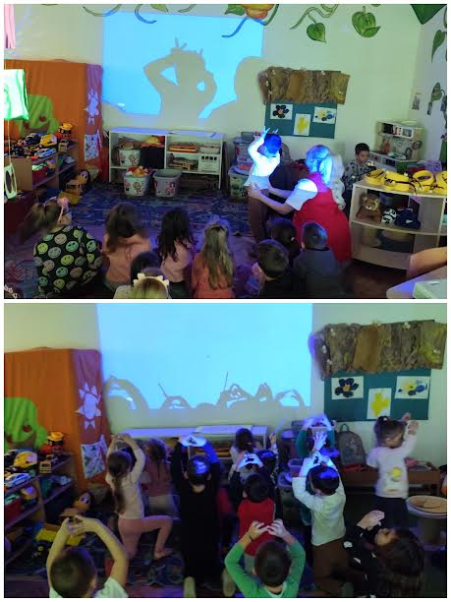
Међувршњачка сарадња, повезивање пројекта- група у години пред полазак у школу ,,Цвет” и средња васпитна група ,,Пчелица”

Slide 3

Израда дигиталне Позоришне карте групе у години пред полазак у школу ,,Цвет”
Група у години пред полазак у школу ,,Цвет” припремила је позоришне карте за представу ,,Шумски пријатељи” и лично позвала запослене нашег вртића уручујући им карте за представу и прославу пројекта, што можете видети на следећим фотографијама.

Slide 4
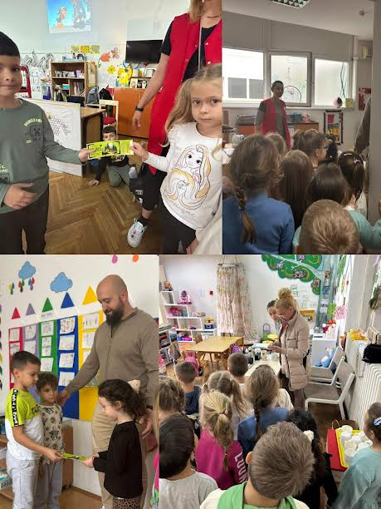
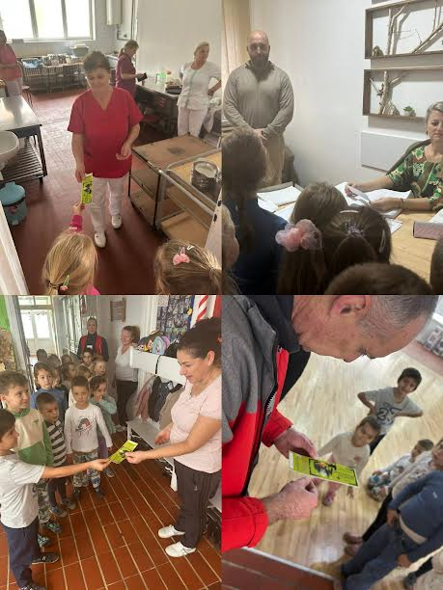
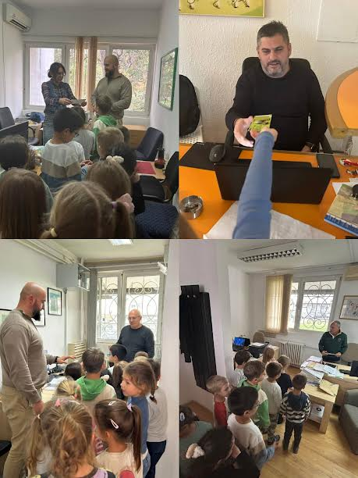

Slide 5
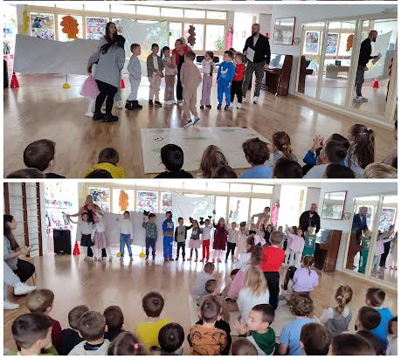
Представа ,,Шумски пријатељи” групе ,,Цвет” у години пред полазак у школу за вршњаке из вртића ,,Бисери” и запослене нашег вртића
https://www.youtube.com/watch?v=munIETX_J-o&t=2s

Slide 6
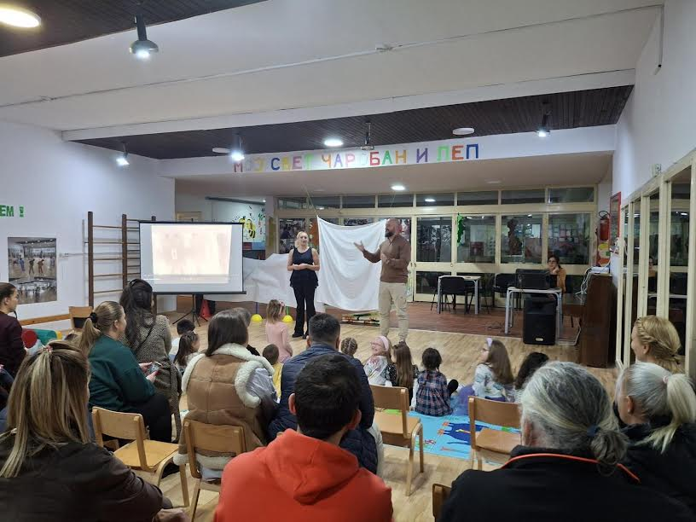
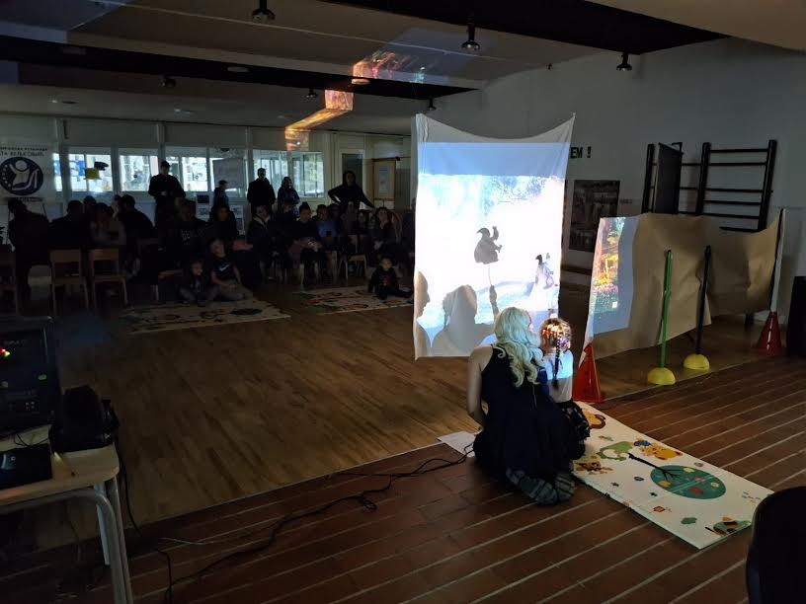
Видео приказ пројекта ,,Сенке” и представа за родитеље ,,Шумски пријатељи” групе ,,Цвет” у години пред полазак у школу

Slide 7

Светски дан толеранције обележава се 16. новембра широм света, као подсетник на важност поштовања, разумевања и прихватања различитости. У нашој Установи негујемо вредности пријатељства, уважавања и заједништва кроз свакодневне активности са децом. Сада ћемо приказати како је овај дан изгледао у нашем вртићу ,,Невен”.

Slide 8
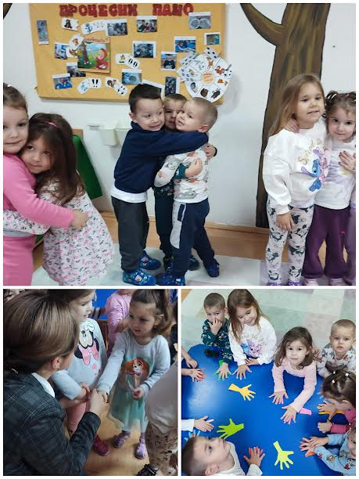
Снага љубазности, осмеха и загрљаја у млађој васпитној групи ,,Срце”

Slide 9
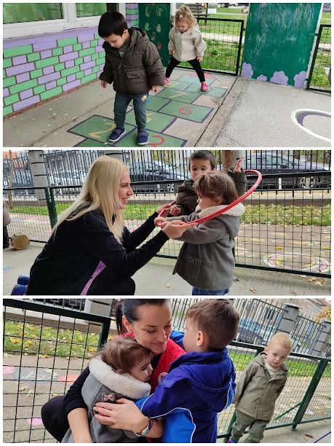
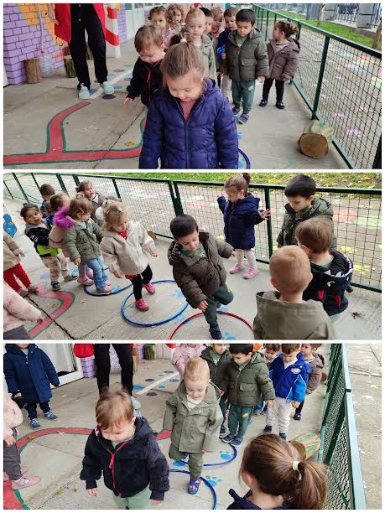
Снага љубазности, осмеха и загрљаја у јасленој васпитној групи ,,Капљица”

Slide 10
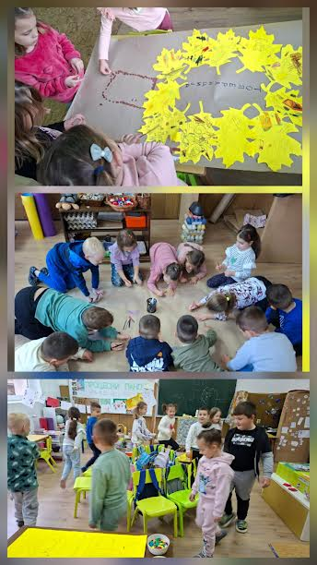
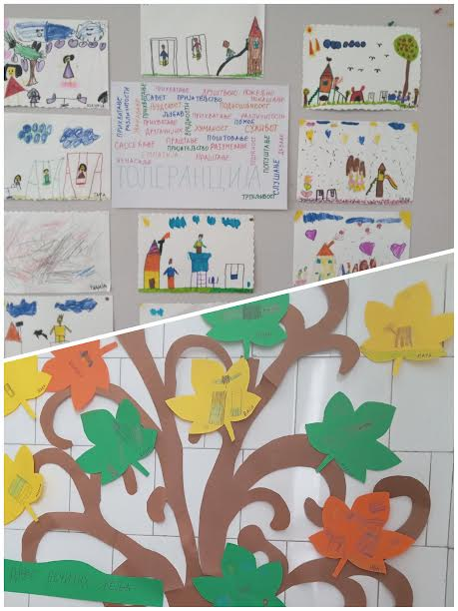
Развијање толеранције кроз заједничко ,,Дрво толеранције” у групама у
години пред полазак у школу у Сушици и Падежу

Slide 11
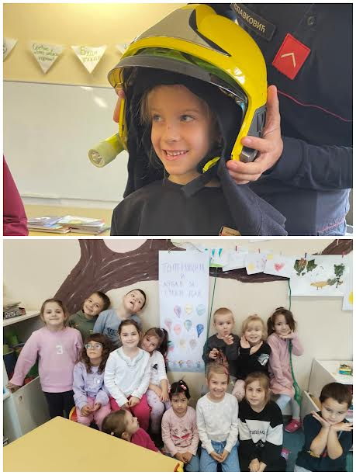
Повезивање заједнице-деца, васпитач, ђаци и родитељ ватрогасац у активностима толеранције у групи у години пред полазак у школу у Шанцу

Slide 12
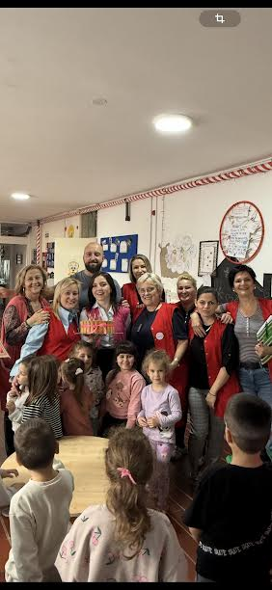
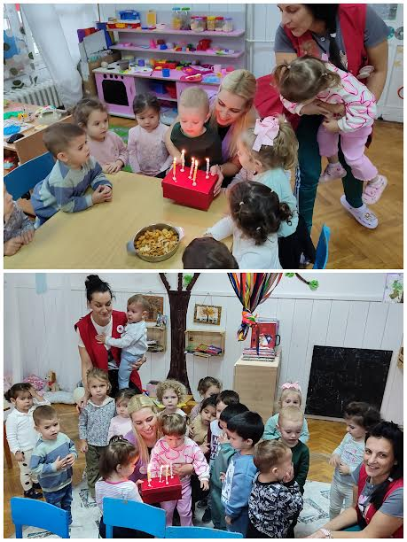
Прослава рођендана наших колегиница- радост и заједништво са децом и колегама из вртића

Slide 13
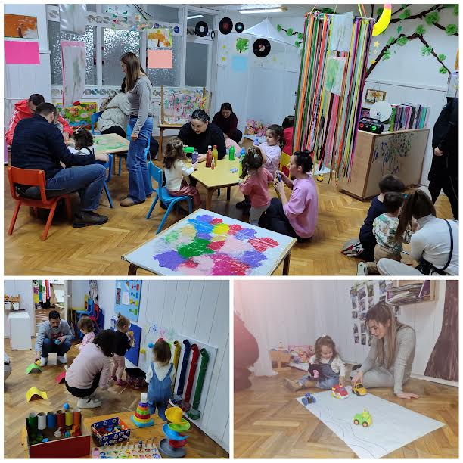
Радионица за децу и родитеље ,,Боје у нашим рукама” јаслене васпитне групе ,,Капљица”- прослава пројекта ,,Боје око нас”
https://youtu.be/P40Ud3xAtj8?si=bjTEACDOmzbThMN-

Slide 14
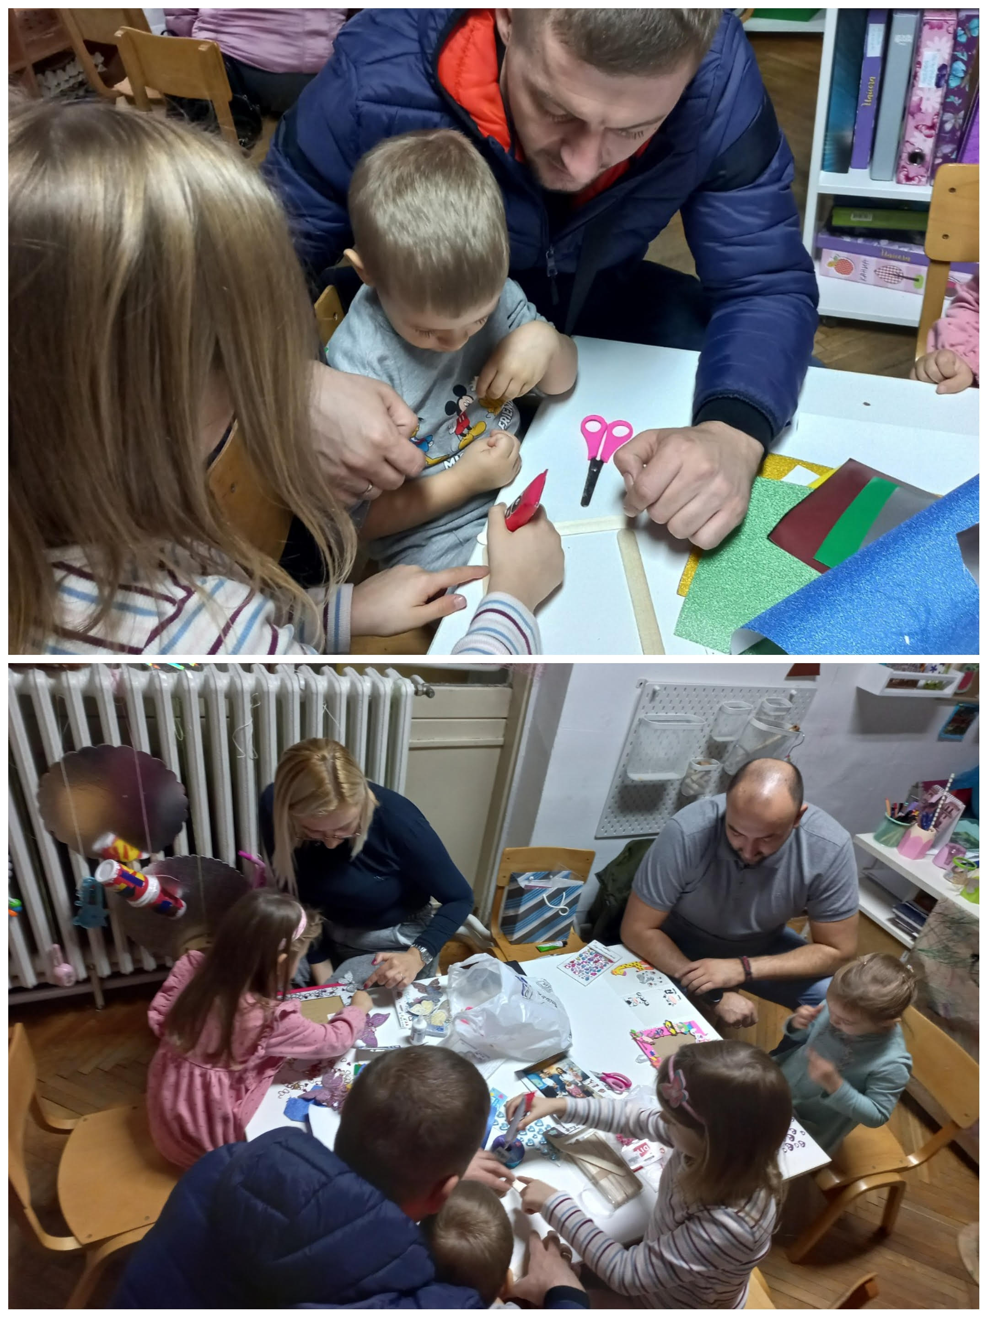
Радионица за децу и родитеље млађе васпитне групе ,,Јабука”- прослава пројекта ,,Ово сам ја”

Slide 15
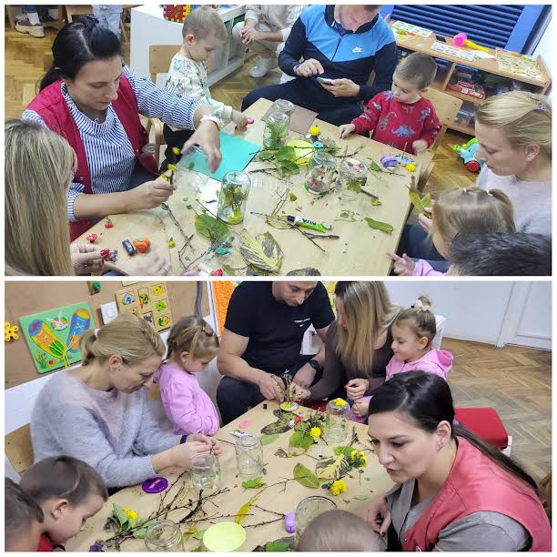
Радионица за децу и родитеље ,,Шумске чаролије” млађе васпитне групе ,,Лане”- прослава пројекта ,,Шта то крије шума?”

Slide 16
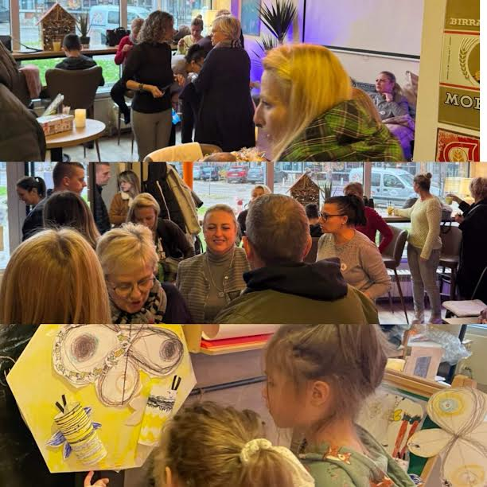

,,Магија пчела”- родитељи, деца и васпитачи групе у години пред полазак у школу ,,Паче” и партнери у грађењу заједнице уче у ,,новом” простору

Slide 17
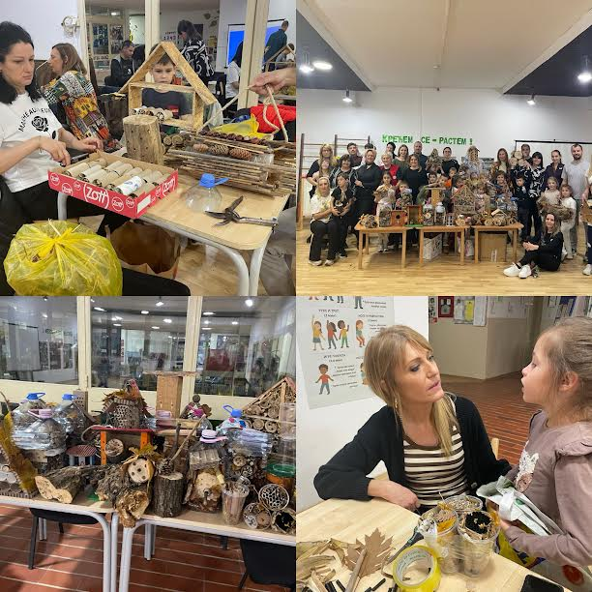
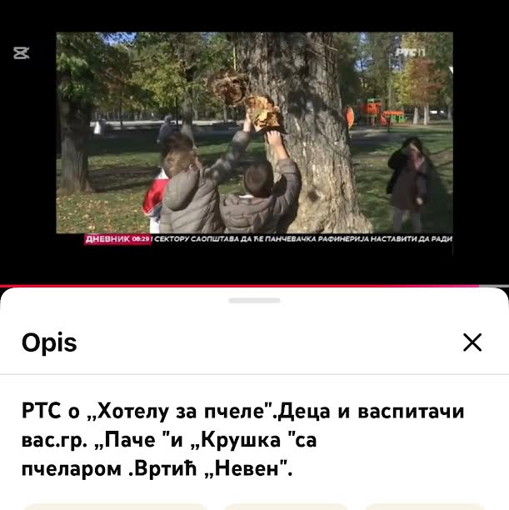
https://www.youtube.com/watch?v=peOlZ_vFp7U
Клуб љубитеља науке и уметности- деца, родитељи, васпитачи, учитељ и сарадник у нашем вртићу
https://www.youtube.com/watch?v=J25YY-SXDhw&t=3s

Slide 18
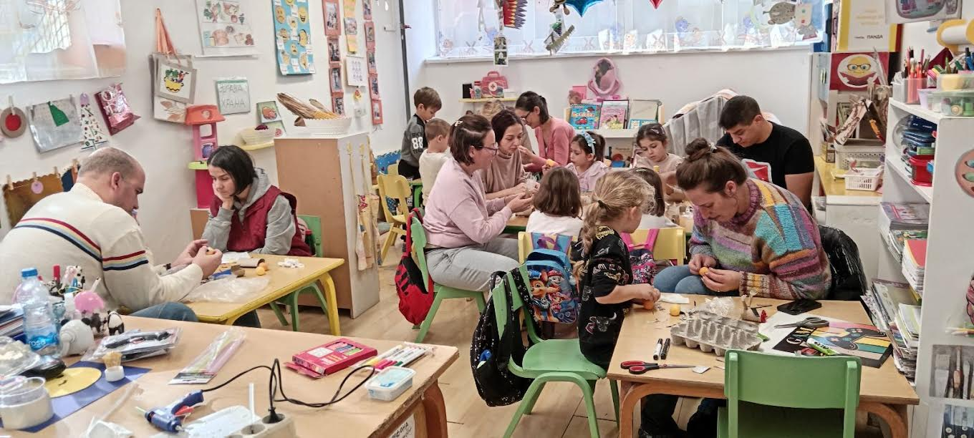
Радионица за децу и родитеље групе у години пред полазак у школу ,,Панда” у Бивољу - прослава
пројекта

Slide 19
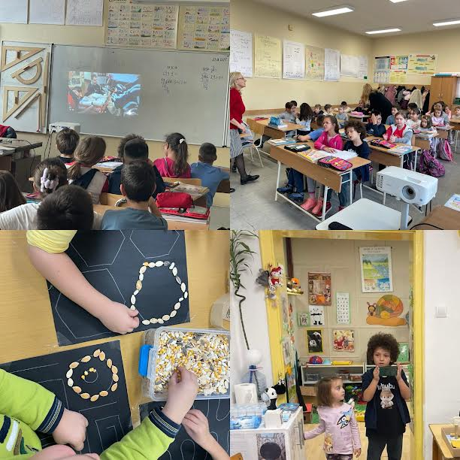
Заједница која учи- деца и васпитачи група у години пред полазак у школу и ђаци ОШ ,,Бранко Радичевић”

Slide 20
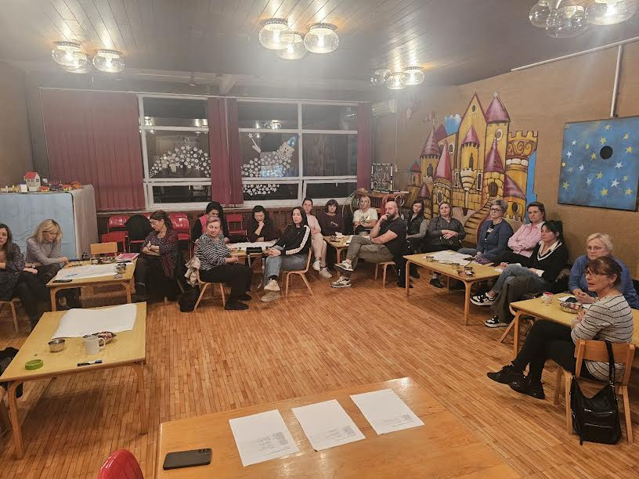
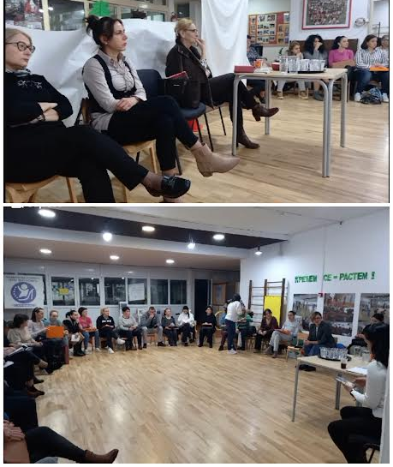
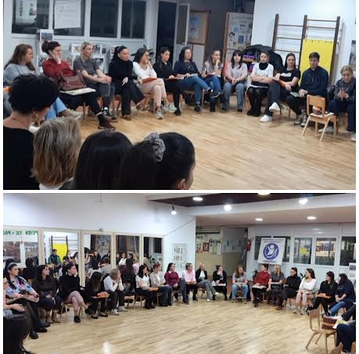
Заједнице учења – васпитачи, мед. сестре васпитачи и стручни сарадници у размени увида о развијања реалног програма

Slide 21
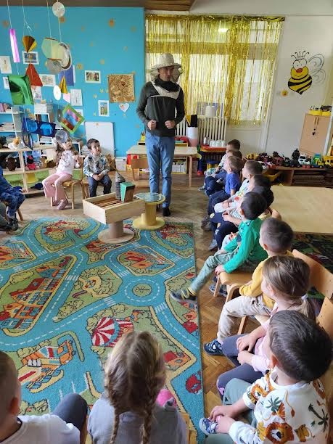
Пројекат ,,Где живе пчелице”- посета родитеља пчелара у средњој васпитној групи ,,Пчелица”

Slide 22
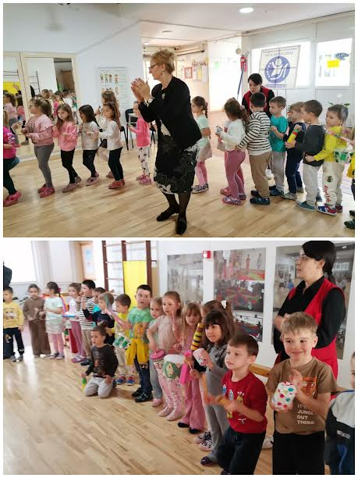
,,Музика чини живот бољим”- деца, васпитачи, стручни сарадници и запослени
https://www.youtube.com/watch?v=uiBp-Qr4ihs&t=10s

Slide 23
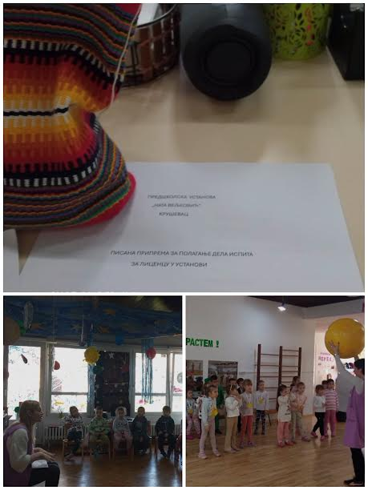
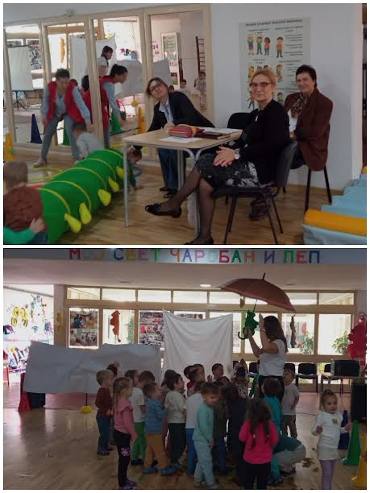
У нашем вртићу је одржан први део полагања испита за лиценцу у Установи, а сви наши приправници су успешно положили.

Slide 24
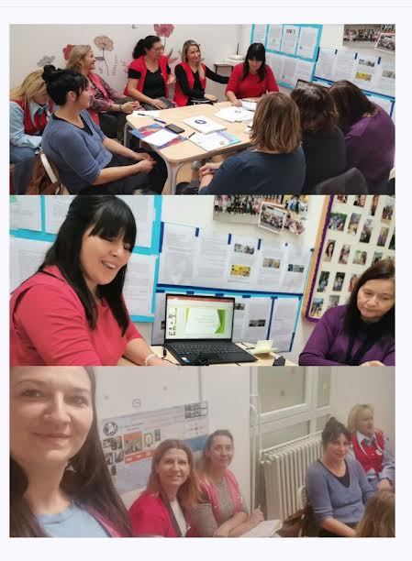
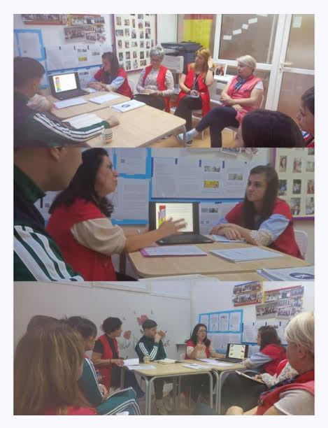
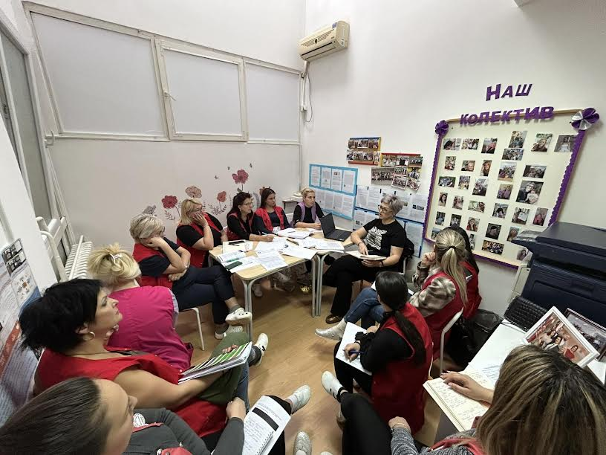
Састанци стручног усавршавања у оквиру нашег вртића- заједница која учи

Slide 25
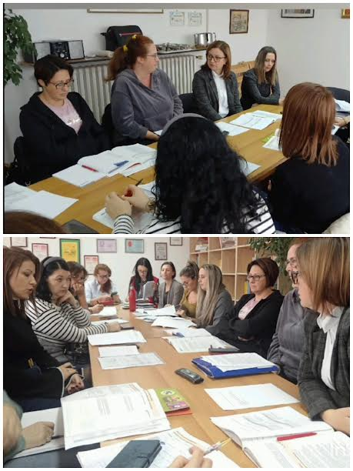
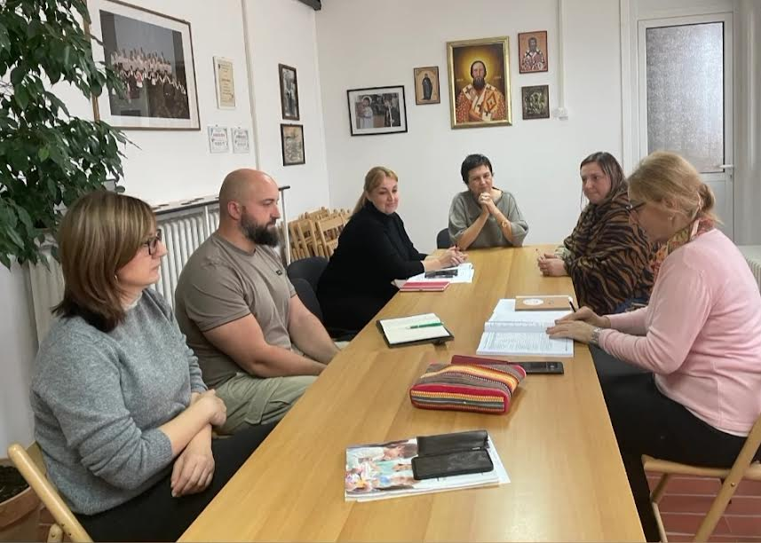
Састанак Тима за заштиту на нивоу Установе- извештај и планови за даљи рад Тима
Састанак Тима за самовредновање- професионална заједница учења

Slide 26
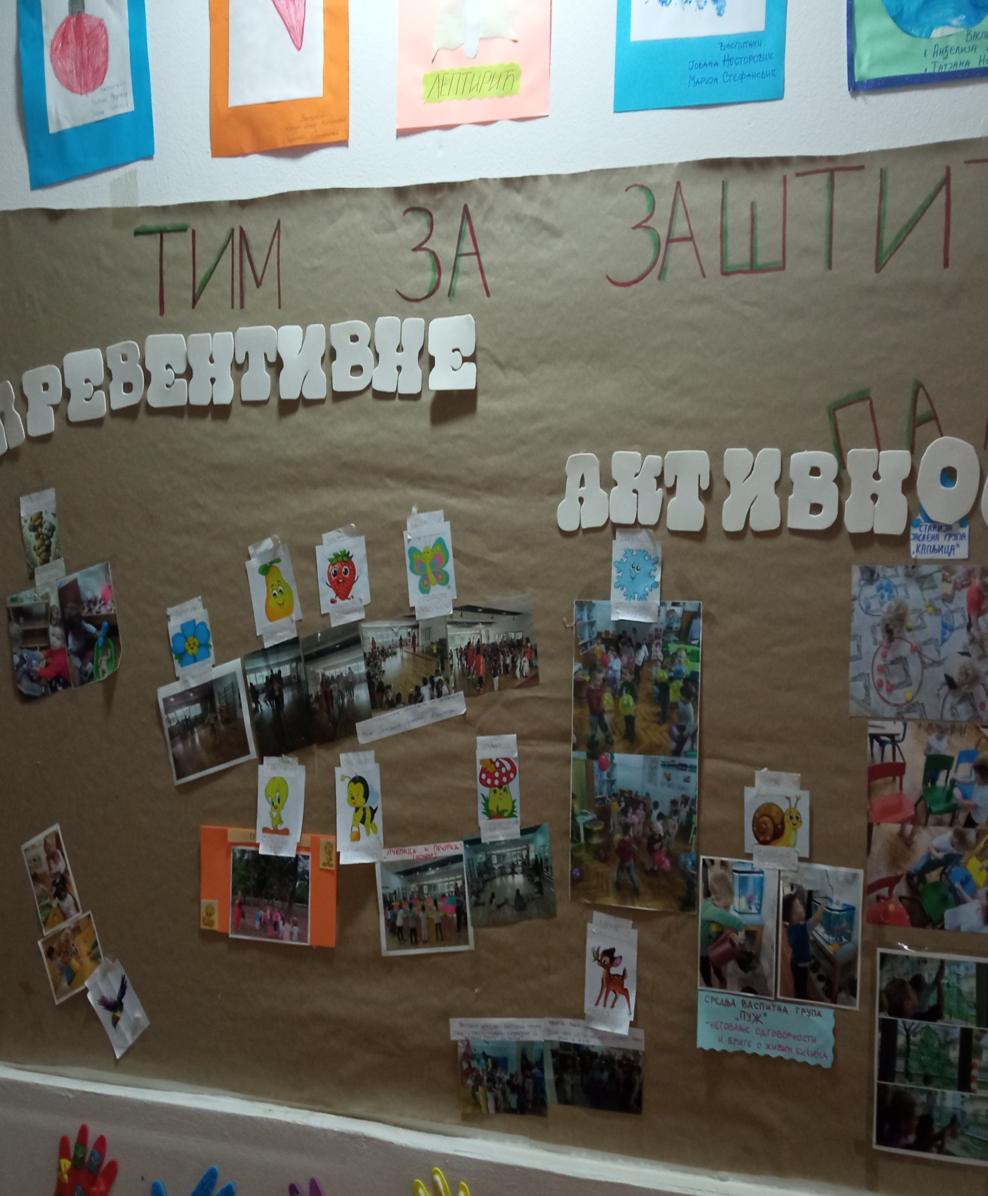
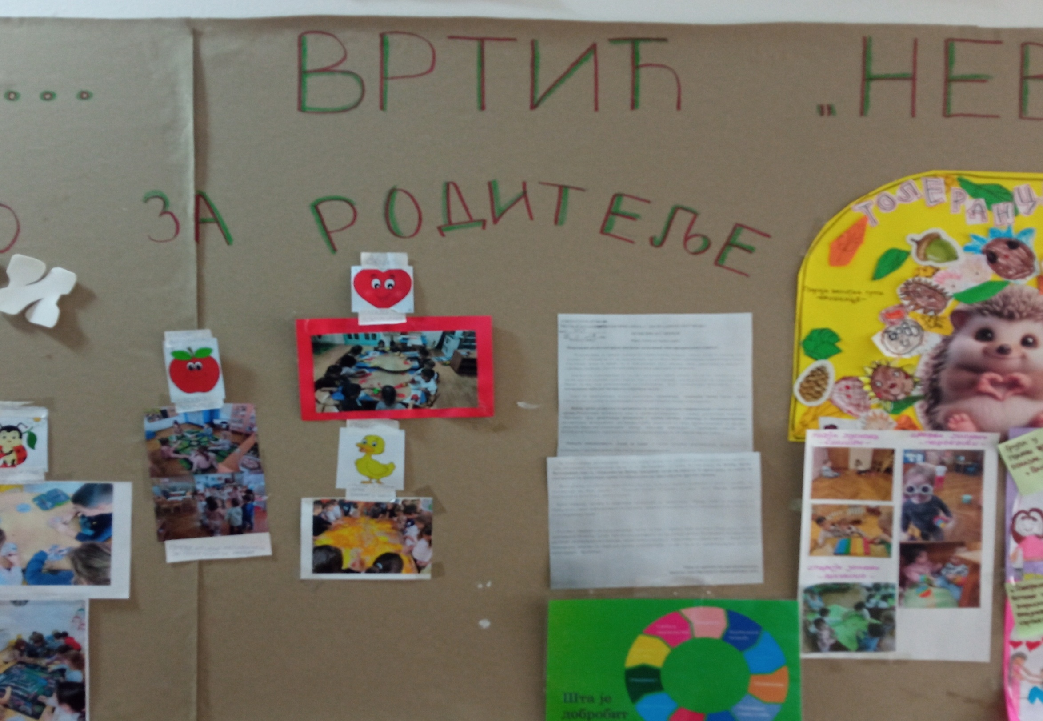
Пано за родитеље
Приказ превентивних активности

Slide 27
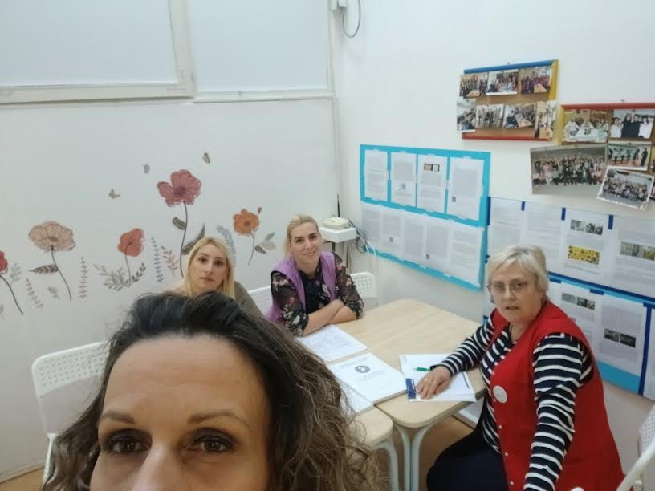
Заједнички договор тима у вези приказа приручника ,,Оквир дигиталних компетенција васпитача” на Васпитно-образовном већу

Slide 28
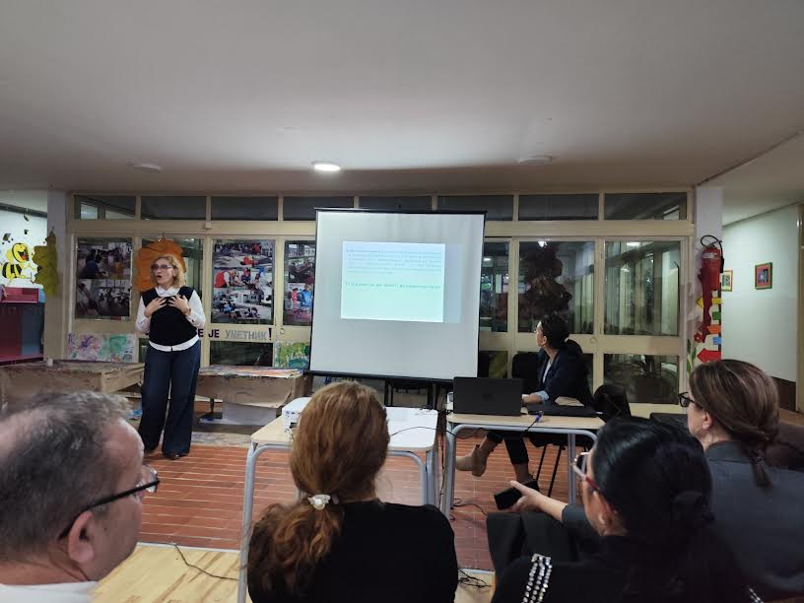
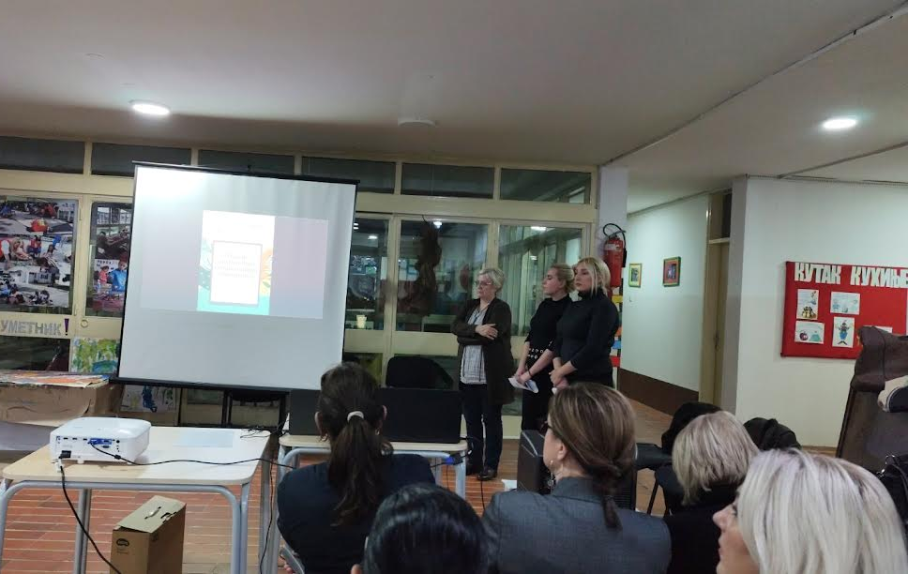
Приказ водича за васпитаче ,,Менторство”, васпитно-образовно веће
Компетентан васпитач- компетентно дете, васпитно-образовно веће

